Slide 1
Верстка web-страниц
Гибкая блочная модель
Мигачева Марина Евгеньевна
Минск, 2015

Slide 2
Содержание
Гибкая блочная модель
Flex-контейнер
Использование свойства display
Оси (Axes)
Свойство flex
Свойство flex-direction
Свойство order
Свойство justify-content
Свойство align-items
Свойство align-self
Свойство flex-wrap
Свойство align-content

Slide 3
Гибкая блочная модель
Гибкая блочная модель – технология, главное назначение которой обеспечить механизм разбиения оконного пространства на отдельные блоки и создания строк и столбцов, которые будут составлять основу дизайна веб-страницы.
В этой модели блоки представляют собой те виртуальные строки и столбцы, которые непосредственно видны на экране.
Более того, они дают полный контроль над макетом, позициями и размером блоков, распределением блоков внутри других блоков и размещением их в общем оконном пространстве.

Slide 4
Гибкая блочная модель
ВАЖНО:
Описанная модель (которую мы далее рассмотрим более подробно), не смотря на массу преимуществ, еще находится в процессе совершенствования и разработки.
Не все браузеры и процессы поддерживают ее. По этой причине, традиционная блочная модель все также актуальна и востребована.

Slide 5
Гибкая блочная модель
ВАЖНО:
FlexBox требует немного другого представления об выстраивании элементов в потоке.
Свойства float, clear, vertical-align не работают с flex-элементами

Slide 6
Flex-контейнер
Причина создания гибкой блочной модели – возможность эффективно распределять экранное пространство между элементами.
Во FlexBox есть два основных типа элементов:
Гибкий Контейнер (Flex Container)
и его дочерние элементы — Гибкие Элементы (Flex Item)

Slide 7
Flex-контейнер
Flex-контейнер – это элемент с адаптивным содержимым.
В таких контейнерах объявляются некоторые важные характеристики гибкой модели, такие как вертикальная и горизонтальная ориентация.
Гибкие элементы должны иметь общего родителя, чтобы их можно было упорядочить. В новой модели каждая последовательность блоков на экране должна иметь родительский блок

Slide 8
Display и Flex
Flex-контейнер задается свойством display,
значение которого flex определяет элемент как блочный,
а значение inline-flex как строковый.
ВАЖНО:
для использования данных свойств необходимо применять префиксы (-moz-, -webkit-), так как проблема понимания браузерами еще актуальна

Slide 9
Оси (Axes)
Flex-контейнер использует оси, чтобы описать ориентацию своего содержимого.
Спецификация описывает две оси, независимые от ориентации: главную и поперечную.
ВАЖНО:
Если ориентация меняется, оси перемещаются вместе с содержимым.

Slide 10
Оси (Axes)
Внутри гибкого контейнера создаются две оси:
главная ось (main-axis) и перпендикулярная или кросс ось (cross axis).
Преимущественно гибкие элементы выстраиваются именно по главной оси, а потом уже по кросс оси.
По умолчанию главная ось горизонтальная и имеет направление слева направо, а кросс ось вертикальна и направлена сверху вниз.

Slide 11
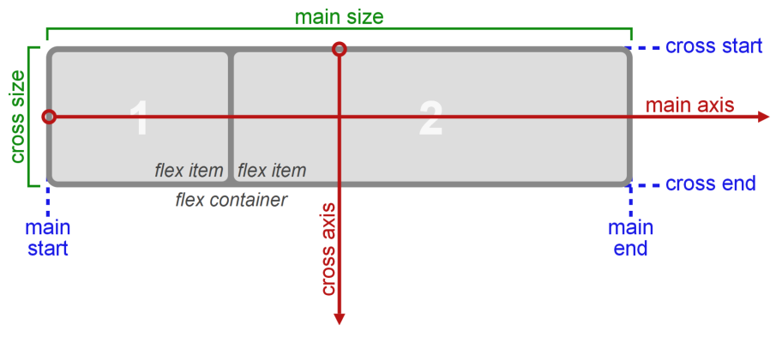
Оси (Axes)

Slide 12
Оси (Axes)
Свойства гибкой модели используют эти оси, располагая элементы между крайними точками осей:
main- start, main-end, cross-start и cross-end.
ВАЖНО:
Это похоже на расположение слева направо и сверху вниз. Однако, это соотношение может инвертироваться, если меняется ориентация. К примеру, точка main-start может значить «лево» или «верх» - в зависимости от текущей ориентации контейнера.

Slide 13
Оси (Axes)
Главная ось
Поперечная
ось
cross-start
box-1
box-2
box-3
box-4
cross-end
main-start
main-end

Slide 14
Оси (Axes)
Поперечная ось
Главная
ось
box-1
?
box-2
...
?
?
?

Slide 15
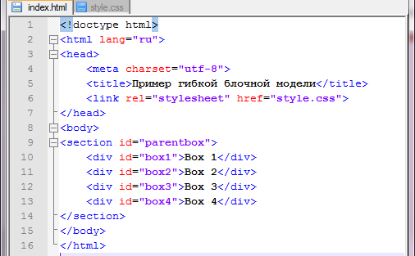
Основа для примера
Рассмотрим пример использования гибкой блочной модели. Для этого нам понадобиться базовая html-структура

Slide 16
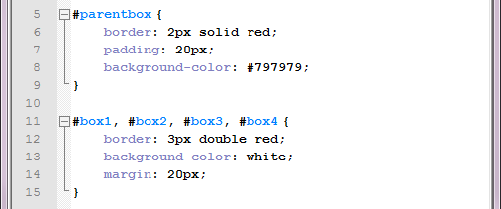
Основа для примера
Пропишем базовый набор стилей, который «позволит» нам увидеть расположение блоков при обычном отображении контента (без использования FlexBox)
(сброс настроек браузера не проводили)

Slide 17
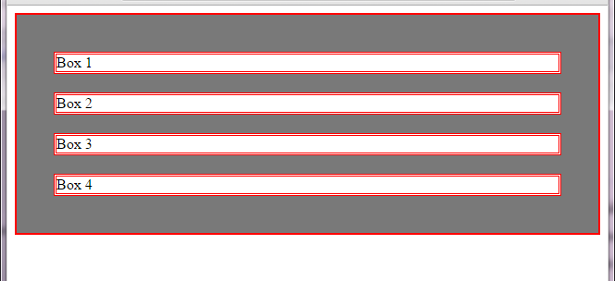
Основа для примера

Slide 18
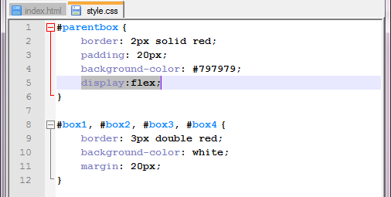
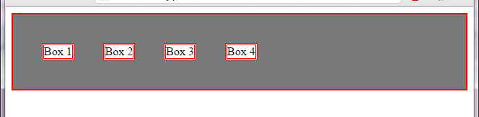
Основа для примера
Допишем свойство, которое позволит определить Flex-контейнер:

Slide 19
Свойство Flex
Для задания гибкости элемента внутри flex-контейнера используется свойство flex.
Свойство flex позволяет объявить блок как гибкий или негибкий, что помогает эффективно распределять пространство между блоками.
Свойство flex задается с помощью трех параметров, разделенных пробелами: flex-grow, flex-shrink, flex-basis

Slide 20
Свойство Flex
flex-grow определяет, насколько может увеличиться элемент с учетом его братьев (сестринских элементов), если его значение больше или равно 1
flex-shrink задает степень уменьшения, т.е. насколько элемент может сжаться в соответствии с конфигурацией своих соседних объектов
flex-basis определяет начальный размер элемента, когда свободное пространство распределяется между всеми объектами одного уровня (сестринскими объектами). По умолчанию имеет значение auto

Slide 21
Свойство Flex
flex-basis
С помощью этого свойства можно указывать базовую ширину гибкого элемента.
По умолчанию имеет значение auto. В режиме auto элемент получает базовую ширину относительно контента внутри него.
Это свойство тесно связано с flex-grow и flex-shrink. Принимает значение ширины в px, %, em и остальных единицах.
По сути это не строго ширина гибкого элемента, а своего рода отправная точка, относительно которой происходит растягивание или усадка элемента.

Slide 22
Свойство Flex
flex-grow
ВАЖНО: во многих источниках есть формулировка, что данное свойство якобы задает соотношение размеров элементов в контейнере – что в корне неверно!
ВАЖНО: свойство задает фактор/показатель/коэффициент увеличения элемента при наличии свободного места в контейнере с учетом свойств сестринских объектов.
По умолчанию это свойство имеет значение 0 (т.е. свободное пространство не распределяется).

Slide 23
Свойство Flex
flex-grow
Пусть у нас есть гибкий контейнер, который имеет ширину 500px, внутри него есть два гибких элемента, каждый из которых имеет базовую ширину 100px. Остается еще 300px свободного места. Первому элементу укажем flex-grow:2;, а второму элементу укажем flex-grow:1;. В результате эти блоки займут всю доступную ширину контейнера, только ширина первого блока будет 300px, а второго только 200px.
Доступные 300px свободного места в контейнере распределились между элементами в соотношении 2:1, +200px первому и +100px второму.

Slide 24
Свойство Flex
flex-shrink
По умолчанию имеет значение 1. Это значение задает фактор на изменение ширины элементов, только в обратную сторону.
ВАЖНО: свойство начинает действовать, если контейнер имеет ширину меньше чем сумма базовой ширины элементов.
Если мы устанавливаем flex-shrink значение 0, то мы запрещаем сжиматься элементу до размеров меньше чем его базовая ширина.

Slide 25
Свойство Flex
flex-shrink
К примеру, контейнер имеет ширину 600px, а flex-basis элементов по 300px. Первому элементу укажем flex-shrink: 2;, а второму flex-shrink: 1;. Теперь сожмем контейнер на 300px. Следовательно сумма ширины элементов на 300px больше чем контейнер. Эта разница распределяется в соотношении 2:1, получается от первого блока отнимаем 200px, а от второго 100px. Новый размер элементов получается 100px и 200px, у первого и второго элемента, соответственно.

Slide 26
Свойство Flex
Соответственно гибкие блоки будут увеличены или уменьшены, чтобы заполнить пространство внутри своего родителя.
Распределение пространства зависит от свойств остальных блоков.
Если все потомки объявлены как гибкие, размер каждого будет зависеть от размера родителя и от значений свойства flex

Slide 27
Свойство Flex
Сокращенные формы записи свойства flex
flex: auto;
читается как flex: 1 1 auto;
flex: none;
читается как flex: 0 0 auto;

Slide 28
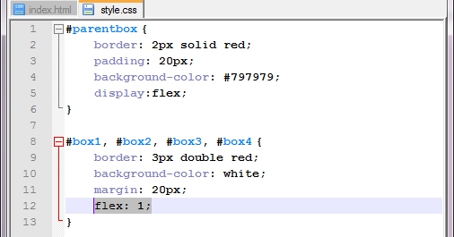
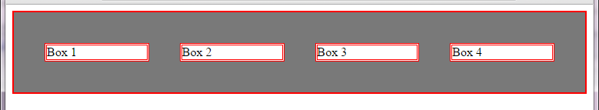
Основа для примера
Пропишем свойство flex для гибких элементов:

Slide 29
Свойство Flex
Размер каждого из блоков рассчитывается следующим образом:
размер родительского блока умножается на значение свойства flex данного дочернего блока, а затем делится на сумму значений свойств flex-grow всех дочерних блоков.
В нашем примере ширина родительского блока (а он у нас auto/100%) умножилась на 1 (значение flex для дочернего элемента) и разделилось на 4 (т.к. таких элементов четыре и у каждого из них значение flex равно 1).

Slide 30
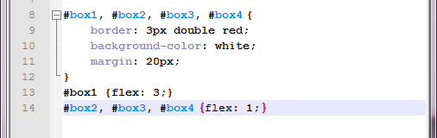
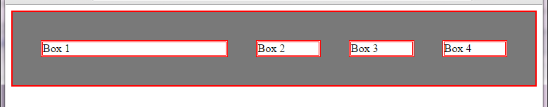
Основа для примера
Изменим значения свойства flex для гибких элементов:

Slide 31
Свойство Flex
Как видно из выше приведенного примера – размер блоков автоматически подстроился под новые параметры.
Кроме того, если вы добавите еще один блок в flex-контейнер, то размеры также будут высчитаны с учетом нового объекта (одного или нескольких).

Slide 32
Свойство Flex
Возможны и другие сценарии
К примеру, один из дочерних блоков будет не гибким, т.е. для него явно зададим размер. Тогда остальные дочерние блоки разделят между собой оставшееся пространство в соответствии с заданными значениями свойства flex.
Постоянный размер можно задать для нескольких блоков – принцип сработает абсолютно также.

Slide 33

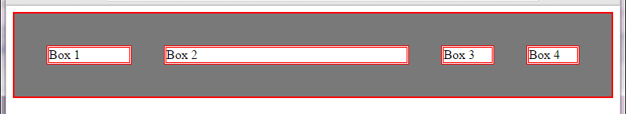
Основа для примера

Slide 34
Свойство Flex
Используем значения для всех трех параметров свойства flex.
Возьмем одно и тоже значение flex-grow – т.е. у всех четырех элементов будет одна и та же способность к расширению.
Для значения flex-shrink – зададим 1 для первого и 5 для остальных – уменьшаться в оставшемся пространстве элементы будут по-разному и первый блок займет больше места

Slide 35
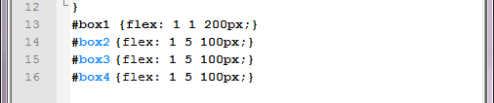
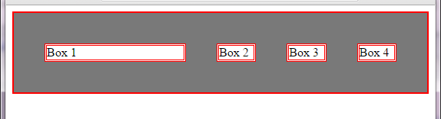
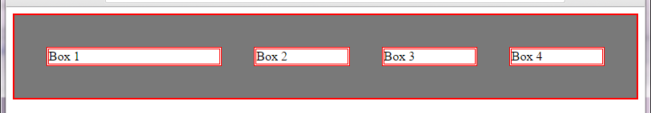
Основа для примера

Slide 36
Свойство Flex
Измените ширину области просмотра:
Сравнения лучше проводить по отношению к точке отсчета (когда ширина контейнера совпадает с суммарной базовой шириной дочерних объектов)
При уменьшении области просмотра, ширина блоков уменьшается быстрее для 2, 3 и 4-го, чем для 1-го (у них значение 5 по отношению к 1 для первого).
При увеличении области просмотра, распределение «оставшегося» пространства происходит равномерно (значение одинаково для всех).
Протестируйте эффект при различных значениях предлагаемых параметров (попробуйте разные комбинации)

Slide 37
Свойство Flex
ВАЖНО:
Значение 0 для flex-grow и flex-shrink не позволит этим элементам расширяться и/или сжиматься, делая их «не гибкими»
Попробуйте поочередно задать значение нуль для этих свойств в рассматриваемом примере и протестируйте поведение в браузере

Slide 38
Свойство Flex
ДОПОЛНИТЕЛЬНО:
В предыдущих примерах для flex-контейнера свойство ширины (width) не задавалось.
Рассмотрим пример с использованием этого свойства. Тогда параметр flex-basis должен иметь значение auto, чтобы значение width использовалось для определения начального размера.

Slide 39
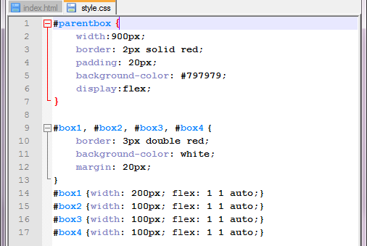
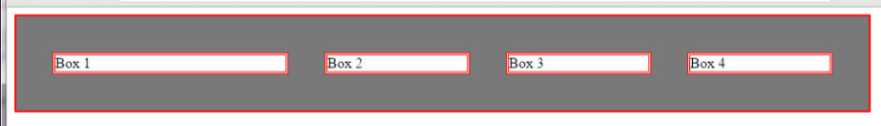
Основа для примера
Система сама
дополнила оставшееся
пространство для
каждого из блока

Slide 40
Свойство Flex-direction
Данное свойство используется для задания порядка и ориентации содержимого гибкого контейнера (применяется к родительскому).
Имеет четыре возможных значения:
row
row-reverse
column
column-reverse

Slide 41
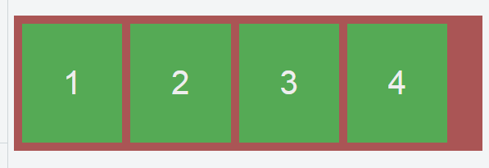
Свойство Flex-direction
row
Значение по умолчанию
Устанавливает ориентацию в соответствии с ориентацией текста (обычно горизонтальную) и располагает дочерние элементы от main-start до main-end (обычно слева направо)

Slide 42
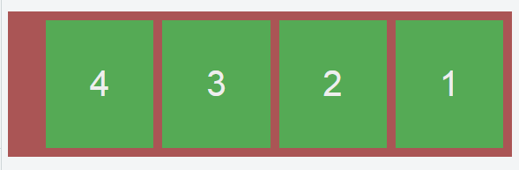
Свойство Flex-direction
row-reverse
Устанавливает ту же ориентацию, что и row, но меняет порядок элементов на противоположный, от main-end до main-start (обычно справа налево)

Slide 43
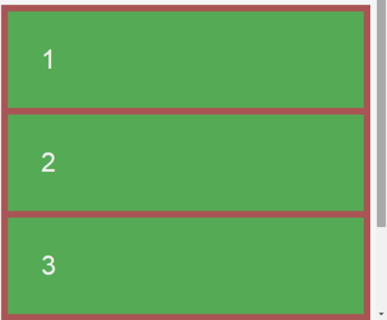
Свойство Flex-direction
column
Устанавливает ориентацию в соответствии с расположением блоков текста (обычно вертикальным) и располагает дочерние элементы от main-start до main-end (обычно сверху вниз)

Slide 44
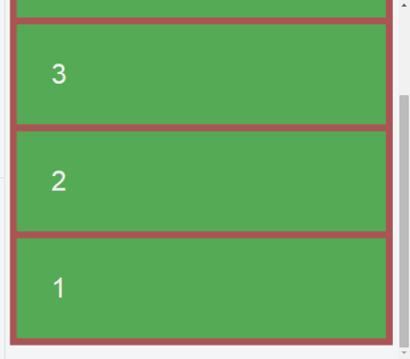
Свойство Flex-direction
column-reverse
Ориентация та же, что и для значения column, но с обратным порядком элементов, от main-end до main-start (обычно снизу вверх)

Slide 45
Свойство Flex-direction
ВАЖНО:
Существует свойство writing-mode, которое устанавливает ориентацию строк текста (горизонтальную или вертикальную). Свойства гибкой блочной модели дают результаты, зависящие от установленной до этого ориентации текста.

Slide 46
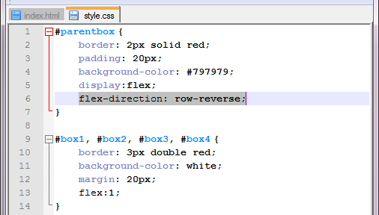
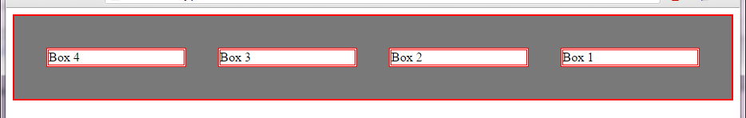
Основа для примера

Slide 47
Свойство order
Порядок дочерних элементов также можно изменить.
Свойство order позволяет указать место для каждого блока.
Данное свойство должно быть указано для дочерних элементов.
Блоки, позиции которых совпадают, будут расположены согласно порядку в исходном коде.
По умолчанию все гибкие элементы имеют order: 0; и строятся в порядке естественного потока.

Slide 48
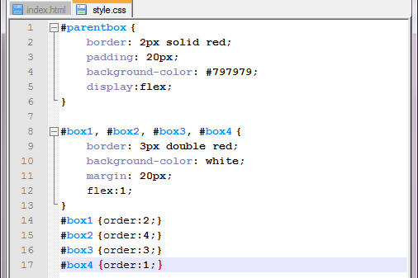
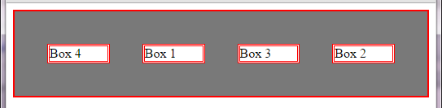
Основа для примера

Slide 49
Свойство justify-content
Гибкая блочная модель обладает еще одной способностью – управлять расположением свободного пространства.
Если размер дочерних элементов не позволяет заполнить контейнер, остается свободное место, которое необходимо куда-то поместить.
По умолчанию дочерние элементы располагаются от main-start до main-end (слева направо), оставляя свободное пространство в конце.

Slide 50
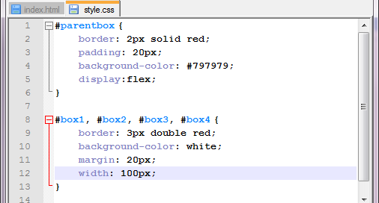
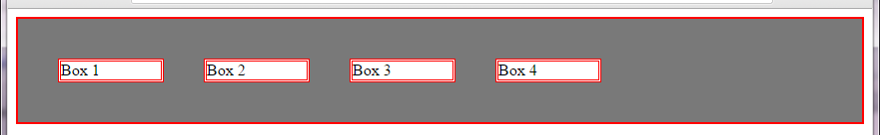
Основа для примера
Свободное
пространство

Slide 51
Свойство justify-content
Свойство justify-content указывает, как дочерние элементы и дополнительное пространство располагаются вдоль оси main-axis flex-контейнера.
Возможны пять значений:
flex-start
flex-end
center
space-between
space-around

Slide 52
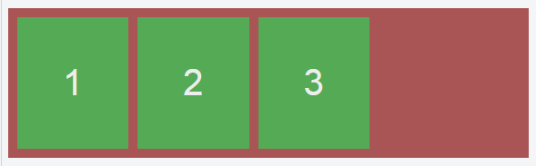
Свойство justify-content
По умолчанию используется значение flex-start, которое прижимает элементы к main-start, а свободное пространство к main-end (см. предыдущий пример)

Slide 53
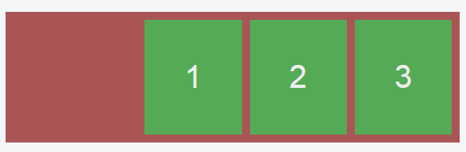
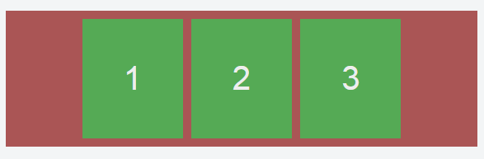
Свойство justify-content
Значение flex-end выровняет элементы по концу главной оси (main-end)
Значение center выровняет элементы по центру главной оси

Slide 54
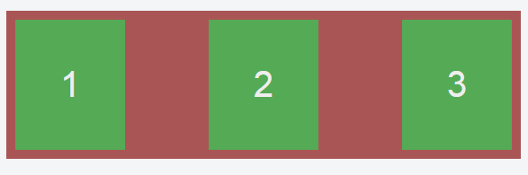
Свойство justify-content
Значение space-between элементы занимают всю доступную ширину в контейнере, крайние элементы вплотную прижимаются к краям контейнера, а свободное пространство равномерно распределяется между элементами.

Slide 55
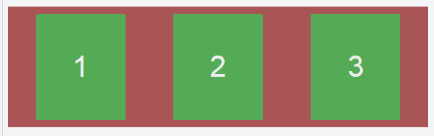
Свойство justify-content
Значение space-around гибкие элементы выравниваются таким образом, что свободное пространство равномерно распределяется между элементами.
Но стоит отметить, что пространство межу краем контейнера и крайними элементами будет в два раза меньше чем пространство между элементами в середине ряда.

Slide 56
Свойство align-items
Данное свойство работает аналогично предыдущему, однако выравнивает блоки в направлении, не совпадающим с ориентацией блоков.
Данное свойство удобно применять для выравнивания блоков по вертикали – именно этой возможности не хватало после отказа от табличной верстки

Slide 57
Свойство align-items
Может принимать следующие значения:
flex-start
flex-end
center
baseline
stretch

Slide 58
Свойство align-items
По умолчанию задано значение stretch – растягивает блоки по вертикали, подгоняя размер дочерних блоков под размер свободного пространства.
Другими словами, в случае, когда высота дочерних блоков не задана, они в результате его применения автоматически подгоняются под высоту родительского блока

Slide 59
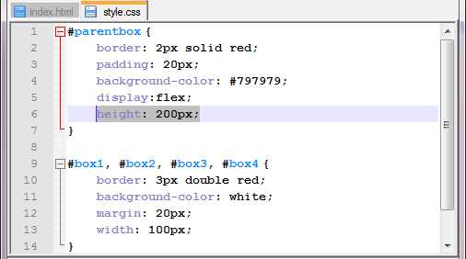
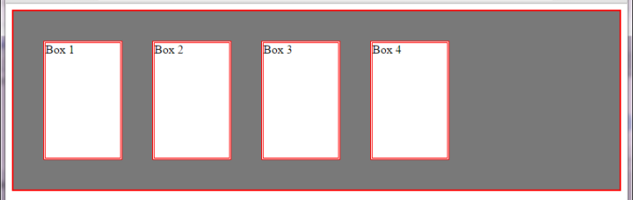
Основа для примера
Изменилась высота
дочерних блоков

Slide 60
Свойство align-items
ВАЖНО:
Данное применение важно, если высота колонок должна быть одинаковой, не зависимо от объема помещенного в них контента; благодаря этому свойству вопрос подгона «более короткой» колонки в высоте «более высокой» снимается

Slide 61
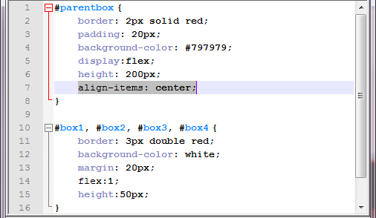
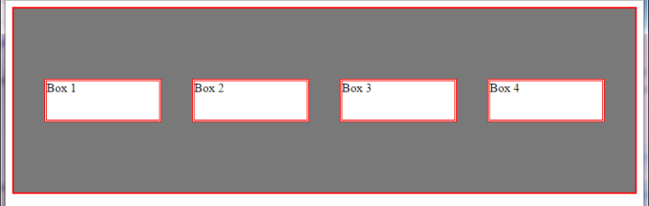
Основа для примера
center
свободное пространство
равномерно распределилось
сверху и снизу,
т.е. блоки расположены
по центру
относительно вертикали

Slide 62
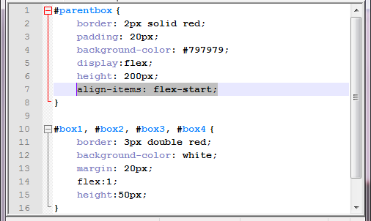
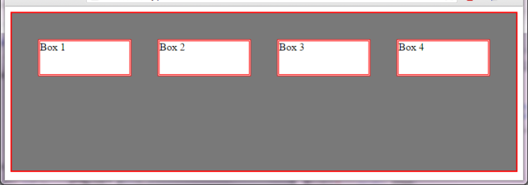
Основа для примера
flex-start
свободное пространство
осталось только снизу
родительского контейнера

Slide 63
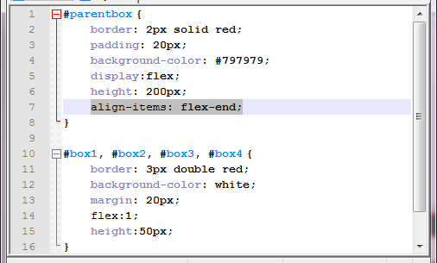
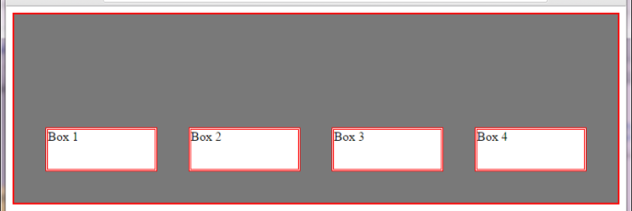
Основа для примера
flex-end
свободное пространство
осталось только сверху
родительского контейнера

Slide 64
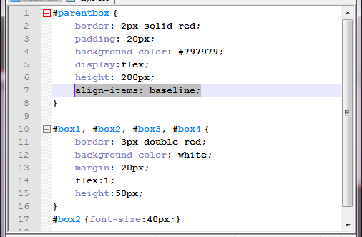
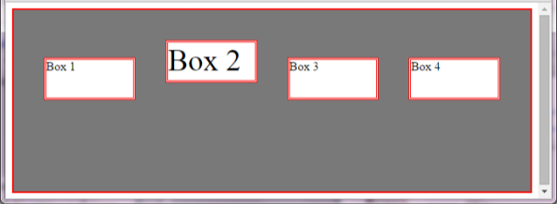
Основа для примера
baseline
выравнивает блоки
по базовой линии

Slide 65
Свойство align-items
ЗАДАНИЕ:
Поэкспериментируйте самостоятельно с различными комбинациями свойств, значений и объема контента для блоков, используемых в примерах, приведенных выше

Slide 66
Свойство align-self
Можно выравнивать блоки, не зависимо от режима выравнивания, установленного для родительского блока.
Свойство align-self влияет на дочерние элементы, в остальном оно абсолютно аналогично свойству align-items

Slide 67
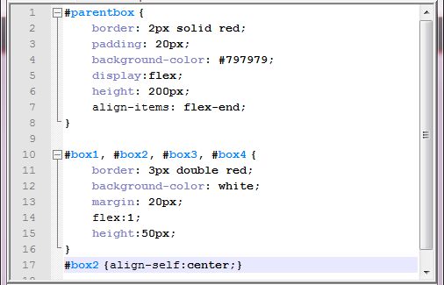
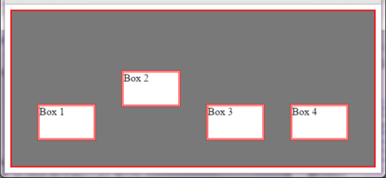
Основа для примера
Второй блок имеет
свое значение
для выравнивания

Slide 68
Свойство flex-wrap
Flex-контейнер может содержать одну или несколько строк, т.е. блоки могут быть вытянуты в одну строку или занимать несколько.
Свойство flex-wrap управляет таким поведением.
Имеет три значения:
nowrap
wrap
wrap-reverse

Slide 69
Свойство flex-wrap
nowrap
Задает контейнер, в котором блоки занимают одну строку
wrap
Задает многострочный контейнер, в котором строки располагаются от cross-start до cross-end
wrap-reverse
Задает многострочный контейнер, в котором блоки располагаются в порядке, противоположном при значении wrap

Slide 70
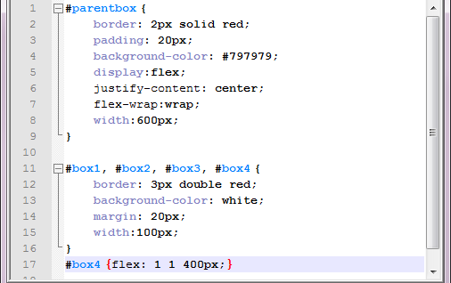
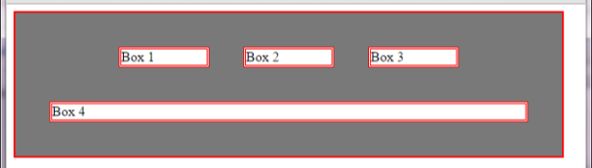
Основа для примера

Slide 71
Свойство flex-wrap
ПОЯСНЕНИЯ:
Три блока свободно вмещаются во flex-контейнер.
Четвертый объявлен гибким, стартовая ширина его – 400px (flex-basis), т.е. он не вмещается в общую строку.
В этом случае у браузера есть два варианта – уменьшить его и вместить в одну строку или оставить его на другой строке.
Используя объявленную возможность работать с многострочными контейнерами, система выносит не вместившийся блок во вторую строку и «растянуть его».

Slide 72
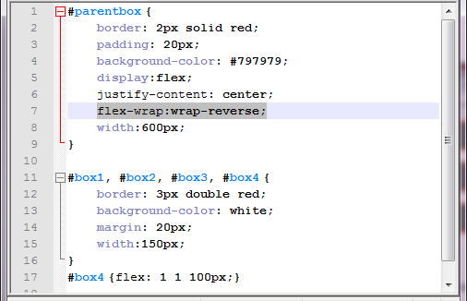
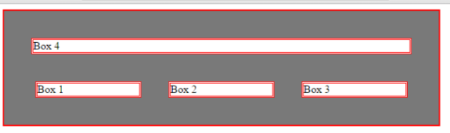
Основа для примера
Можно изменить их
порядок, задав значение
wrap-reverse

Slide 73
Свойство align-content
В многострочном контейнере может использоваться дополнительное выравнивание – с помощью свойства align-content
С его помощью можно выравнивать строки внутри контейнера по аналогии со свойством aline-items
Для свойства доступны шесть значений: flex-start, flex-end, center, space-between, space-around, stretch
При значении stretch, устанавливаемом по умолчанию, строки будут занимать все свободное место, если только для элементов не заданы фиксированные размеры

Slide 74
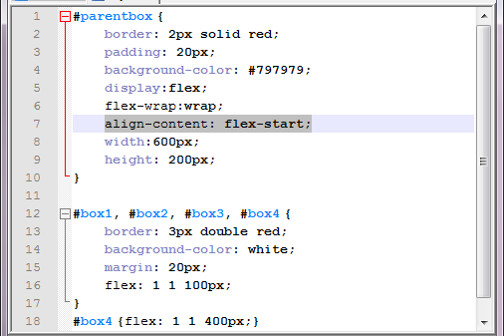
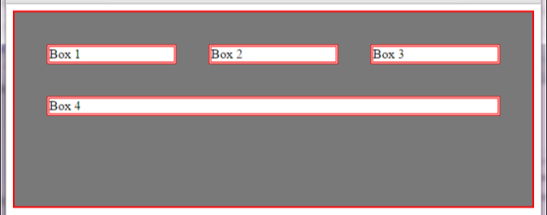
Основа для примера
flex-start

Slide 75
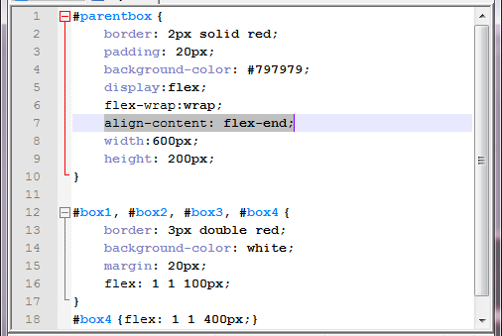

Основа для примера
flex-end

Slide 76


Основа для примера
center
space-between

Slide 77


Основа для примера
space-around
stretch

Slide 78


Пример
ВАЖНО: margin во flex-контейнере, заданный как auto, поглощает лишнее пространство, поэтому задание отступа таким образом выровняет элемент ровно по центру по обеим осям.

Slide 79

Пример

Slide 80
Пример
ЗАДАНИЕ:
Представим набор из 6 элементов фиксированного размера, но с возможностью изменения размера контейнера. Необходимо равномерно распределить их по горизонтали, чтобы при изменении размера окна браузера всё выглядело хорошо

Slide 81


Пример

Slide 82
Пример
ПРОТЕСТИРУЙТЕ:
Обратите внимание, каким образом разместились объекты и как они себя ведут при сужении области просмотра (искусственно мышью сожмите область браузера)

Slide 83
Пример
ЗАДАНИЕ:
Организуем выровненную по правому краю навигацию в самом верху нашего сайта, также она должна выравниваться по центру для экранов среднего размера и превращалась в один столбец на маленьких.

Slide 84

Пример
ВНИМАНИЕ:
В данном примере используются медиазапросы (см. лекции по Адаптивному дизайну)

Slide 85

Пример

Slide 86



Пример
Настольные системы: стандартная ширина области просмотра: пункты прижаты к правому краю
Область просмотра стала от 500 до 800px: пункты разместились по центру
Область просмотра стала менее 500px: пункты разместились в столбик

Slide 87



Задание

Slide 88
Спасибо за внимание
m.migacheva@gmail.com

